Slide 2
Планирайте Успеха на своя Клуб
(Global Membership Approach: Програма за развитие на членството)

Slide 3
„Събирането е начало. Да останем заедно е напредък. Да работим заедно е успех.“
- Хенри Форд
3

Slide 4
Глобален Подход за Членство за Клубове
1
Съберете Екип от лидери
2
Оценете ситуацията и нуждите и си поставете цели
3
Съставете заедно план за постигане на общите цели
4
Отчитайте напредъка и празнувайте успеха си
4

Slide 5
Съберете Екип
Настоящи Лидери: Преценете кой може да се заеме и да ръководи прилагането на програмата.
Бъдещи Лидери: Включете Lions, които могат да служат като бъдещи Лидери в клуба. Lions, които имат лидерски позиции, които могат да анализират състоянието, да помагат и се интересуват от бъдещото развитие на клуба.
Членове: За да получите пълна представа за нуждите на Вашия клуб. Потърсете членове, които представляват клуба, или в по-тесни групи от него, включете възможно най-много членове (утвърдени дългогодишни, нови членове, млади Lions, добри в професията си) за да разберете техните нужди и заедно с това да ангажирате таланта им.
5

Slide 6
Оценка на нуждите и ситуацията и поставяне на цели
Увеличаване на членовете в клуба
Освежете живота в клуба си с нови идеи и възможности за дейности
Подмладете клуба си с нови членове
Подкрепяйте развитието на нови лидери и доброто администриране на клуба
Споделяйте успехи и дейности на клуба с общността
2
3
1
4
6

Slide 7
SWOT Анализ
Използвайте силните си страни и ги развивайте
Контролирайте слабостите си
Възползвайте се от възможностите
Намалете до мининум въздействието на заплахите
7
Notes:
Use the SWOT Analysis to identify needs and strategize goals.

Slide 8
Introduction to SWOT Analysis – в MyLION/Learn
Кратък онлайн курс какво представлява SWOT Aнализа и защо е полезен за оценка на ситуацията, поставяне на цели и задачи за постигането им.
8

Slide 9
Дали и как да обновим клуба с нови членове?
Обсъдете в клуба:
• Какви възможности има да увеличим броя на членовете си?
• Какво да правим, за да привличаме по-успешно нови членове?
• Защо нови хора не се присъединяват към клуба ни?
• Защо хората се включват в клуба ни?
9

Slide 10
Как да освежим клуба си с нови дейности
Обсъдете в клуба си:
• Проектите и дейностите на клуба отговарят ли на нуждите на нашата общност?
• Ентусиазирани ли са членовете ни и включват ли се активно в дейностите?
• Ръководството на клуба отворено ли е към идеите на членовете за нови дейности?
• Нашите дейности и проекти привличат ли нови членове?
10

Slide 11
Управляваме ли добре клуба си?
Обсъдете с клуба си:
• Клубните ръководители участват ли в обучения за своите позиции?
• Насърчават ли се членовете да заемат лидерски позиции?
• Участват ли членовете редовно на сбирки и в административните функции на клуба?
• Има ли нужда от промяна на формата на провеждане на клубните срещи?
11

Slide 12
Дали и как да споделяме постиженията на клуба
Обсъдете в клуба си:
• Активен ли е клуба и членовете в социалните мрежи (Facebook, Instagram, Twitter)?
• Клубът Ви има ли страница в интернет?
• Как информирате хората за събитията на клуба?
• Каним ли хората да се присъединят и участват заедно с нас?
12

Slide 13
Оценка на ситуацията и поставяне на Цели
С помощта на SWOT анализ, разберете нуждите и поставете стратегически цели.
13

Slide 14
aa
Да използваме силните си страни
С какво разполагаме или вече правим добре в посочените тук категории?
Нови Членове
Дейности
Лидерство и Клубно Управление
Популяри-
зиране
14

Slide 15
aa
Да контролираме слабостите си
Какви съществуващи практики имаме в посочените тук направления, които могат да бъдат подобрени?
Нови Членове
Дейности
Лидерство и Клубно Управление
Популяри-
зиране
15

Slide 16
aa
Да използваме възможностите
Къде клубът Ви има възможности да търси и привлича членове и да разширява въздействието и резултата от своите дейности чрез привличане на доброволци, дарители и партньори?
Нови Членове
Дейности
Лидерство и Клубно Управление
Популяри-
зиране
16

Slide 17
aa
Да намалим въздействието на заплахите
Какво се случва ИЗВЪН клуба Ви – външни фактори, които могат да повлияят за успешното Ви развитие по тези направления?
Нови Членове
Дейности
Лидерство и Клубно Управление
Популяри-
зиране
17

Slide 18
Ресурси
18

Slide 19
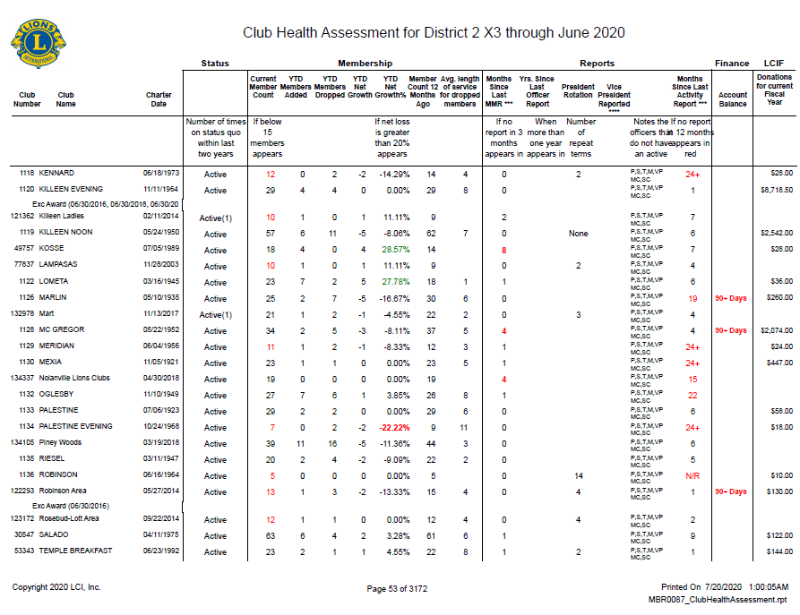
Ресурси
Статус на клуба
Нетен ръст на членове
Дарения за LCIF
Ротация на президент
Месеци без отчет членство
Месеци без отчет дейности
19

Slide 20
ОПРЕДЕЛЕТЕ СИ ЦЕЛИ
S
M
A
R
T
S
M
A
R
T
Pecific
Конкретни
Easurable
Измерими
Ctionable
Постижими
Ealistic
Реалистични
ime Bound
Със срокове
Ако нещо не може да бъде измерено, то не може да бъде управлявано.
Уверете се, че имате контрол над изпълнението.
Високи, но все пак реалистични.
Ясно описана цел дава по-ясен фокус
Времева рамка с график на напредъка.

Slide 21
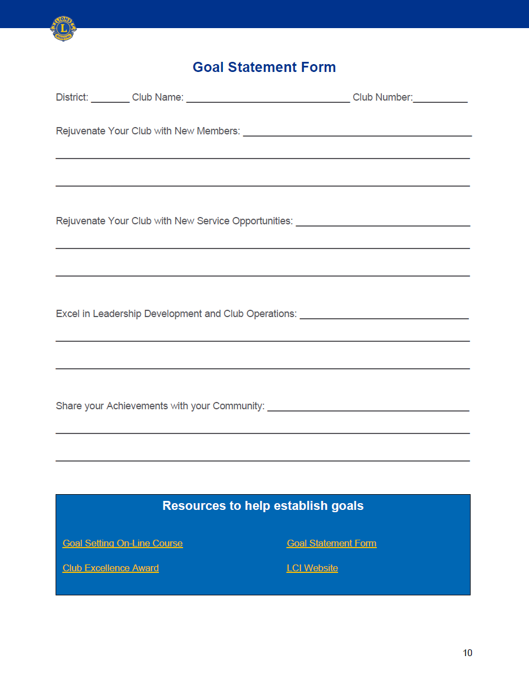
aa
Запишете Целите на своя Клуб
21

Slide 22
Ресурси за поставяне на цели
Goal Setting онлайн курс в Learn
Lions Clubs International Website
www.lionsclubs.org
22

Slide 23
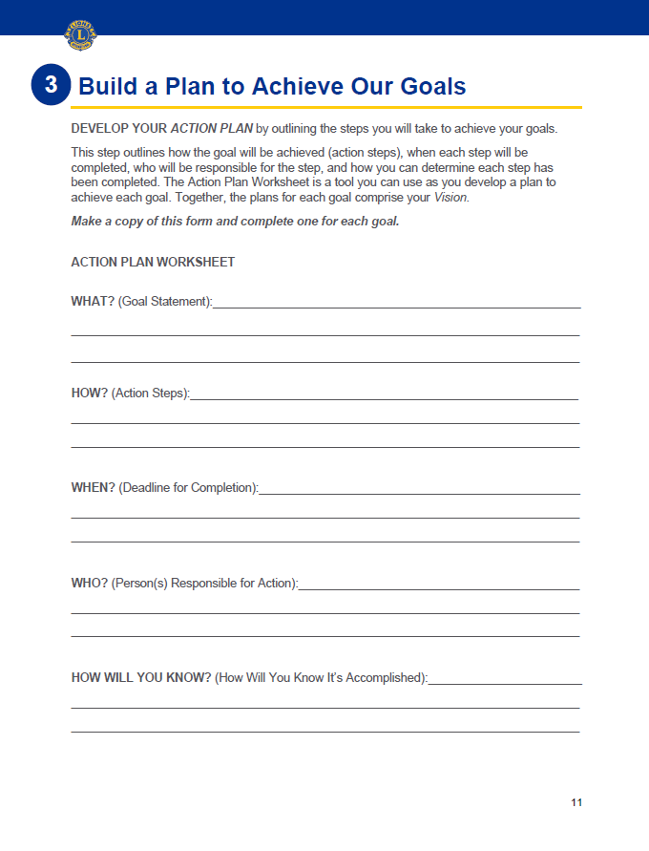
aa
Съставете план за действие
Попълнете отделен план за всяка отделна Цел
23

Slide 24
ГОТОВИ ЗА УСПЕХ
СПОДЕЛИ
ПОМОГНИ
ПОХВАЛИ
ОЦЕНИ
ПРОМЕНИ
24

Slide 25
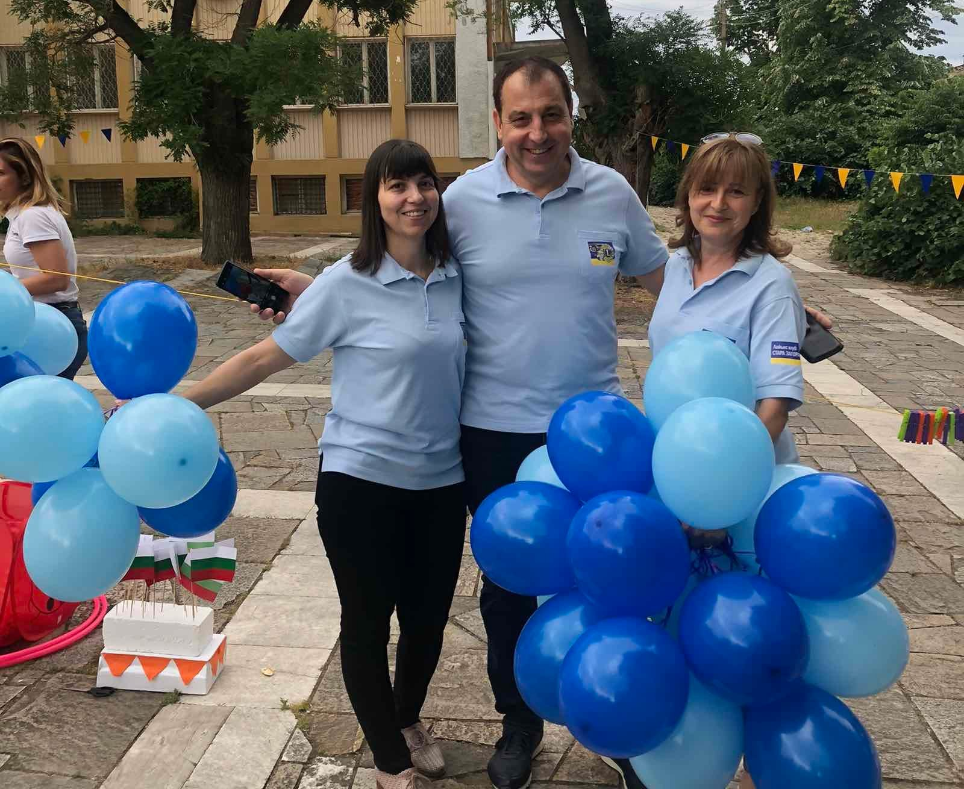
НЕ ЗАБРАВЯЙТЕ ДА ПРАЗНУВАТЕ
25

Slide 26
БЛАГОДАРЯ!
26

